Slide 1
Mur miroir
Pour rendre interactif son hall d’entrée, le lycée Georges Brassens souhaite équiper un mur d’un miroir électromécanique capable de reproduire la silhouette d’une scène placée devant une caméra.
Problématique :
Comment reproduire une silhouette sur le mur d’un hall d’entrée?
Interdisciplinarité : prof d'art plastique, physique
Nbr élève : 4
Thème : confort

Slide 2
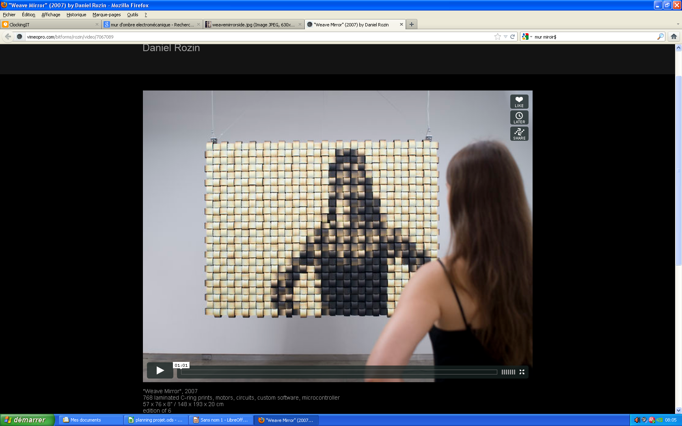
Mur Miroir
1)

Slide 3

2)

Slide 4
Contraintes imposées au projet.
Ecran 1m x 1m
Génération de pixels mécaniques
Utilisation d’une carte ARDUINO pour la gestion pixels

Slide 5
Production attendue.
Création d’un support pour pixels motorisés
La commande des 100 actionneurs gérée par carte ARDUINO

Slide 6
Diagramme pieuvre :
Energie
Environnement
(Salle, Hall...)
La scène
FP1
FC4
Miroir
FC1
FP1 : | Reproduire une scène dans un environnement .
FC1 : | Renvoyer une silhouette de la scène.
FC2 : | Permettre le dialogue avec l'opérateur,
FC3 : | Permettre sa fixation sur un support.
FC4 : | S'adapter à l'énergie disponible.
Support
De
Fixation
FC3
FC2
Opérateur

Slide 7
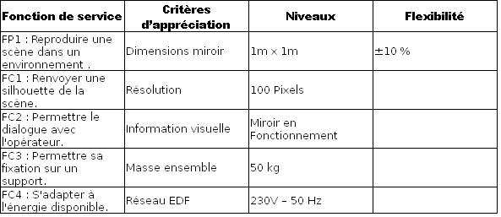
Cahier des charges fonctionnel

Slide 8
Planning

Slide 9
Représentation du mur miroir
10
10

Slide 10
Coûts :
Comparaison des couts selon la solution à utiliser :
 | nombre | prix | total
bouteilles | 100 | 100
Jantes ( aide lycee) | Plus d'une centaine | 0
camera | 1 | 75
servomoteurs | 100 | 800
quincaillerie |  | 30
arduino | 11 | 220 | 1225
Solution n°1
 | nombre | prix | total
bouteilles | 100 | 100
jantes | Plus d'une centaine | 0
camera | 1 | 75
servomoteurs | 100 | 800
quincaillerie |  | 30
demultiplexeur+arduino | 1 | 20+15=35
transistor | 100 | 60 | 1100
Solution n°2

